Slide 1

XML-Technologie: Übungsblatt 3
Jennifer Alvarez-Pousada, Sylvia Pastuschka, Lorenz Hansbauer, Kevin Lao
Technische Universität München
München, 20. Januar 2017
Notes:
1

Slide 2
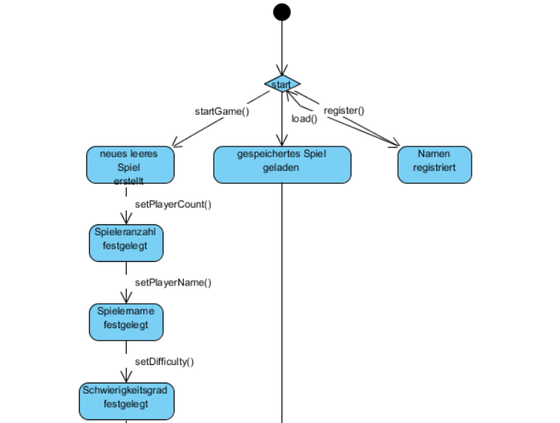
Aufgabe 1: State-Chart Diagramm

Slide 3
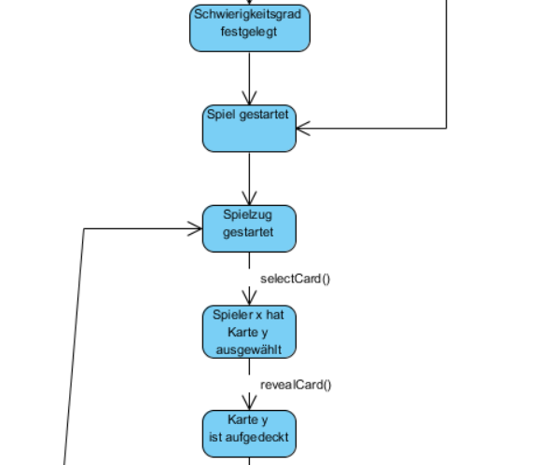

Slide 4
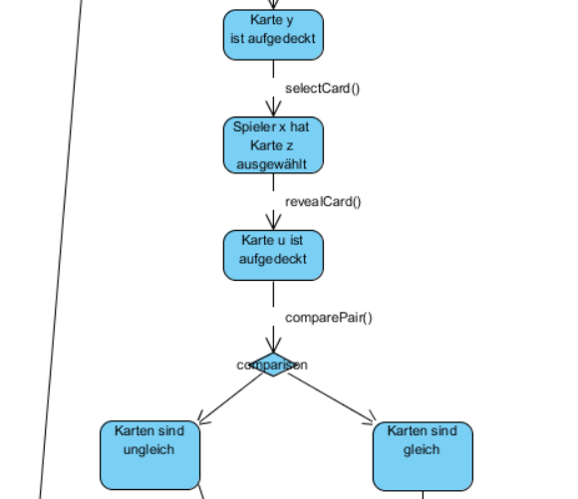

Slide 5
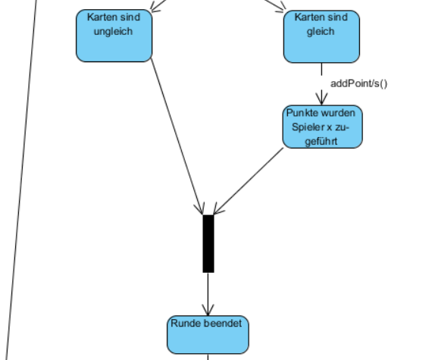

Slide 6
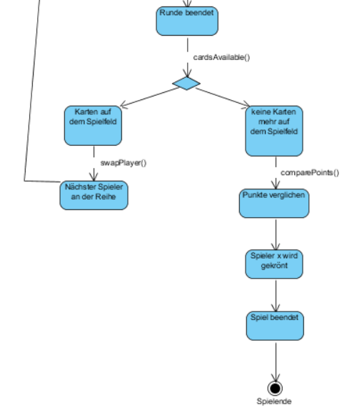

Slide 7
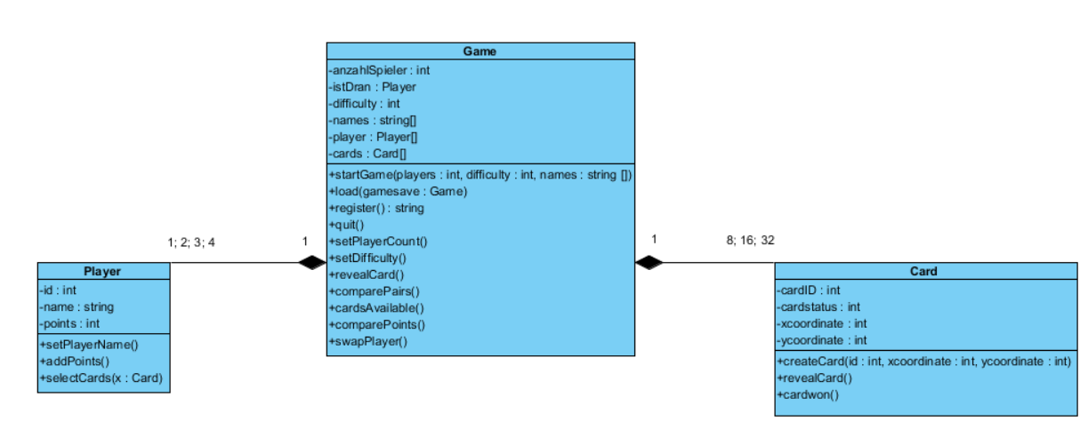
Aufgabe 1: UML-Klassendiagramm

